Slide 1
Тундра

Slide 2
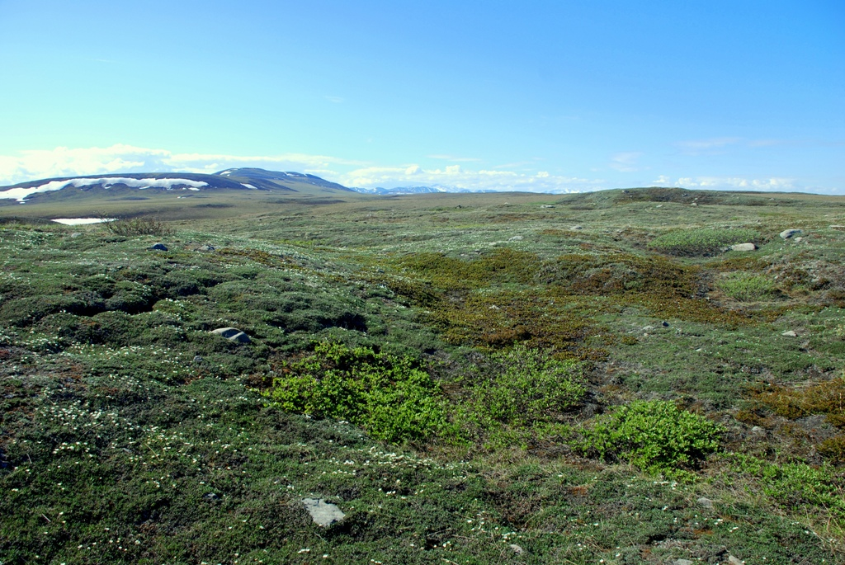

Slide 3
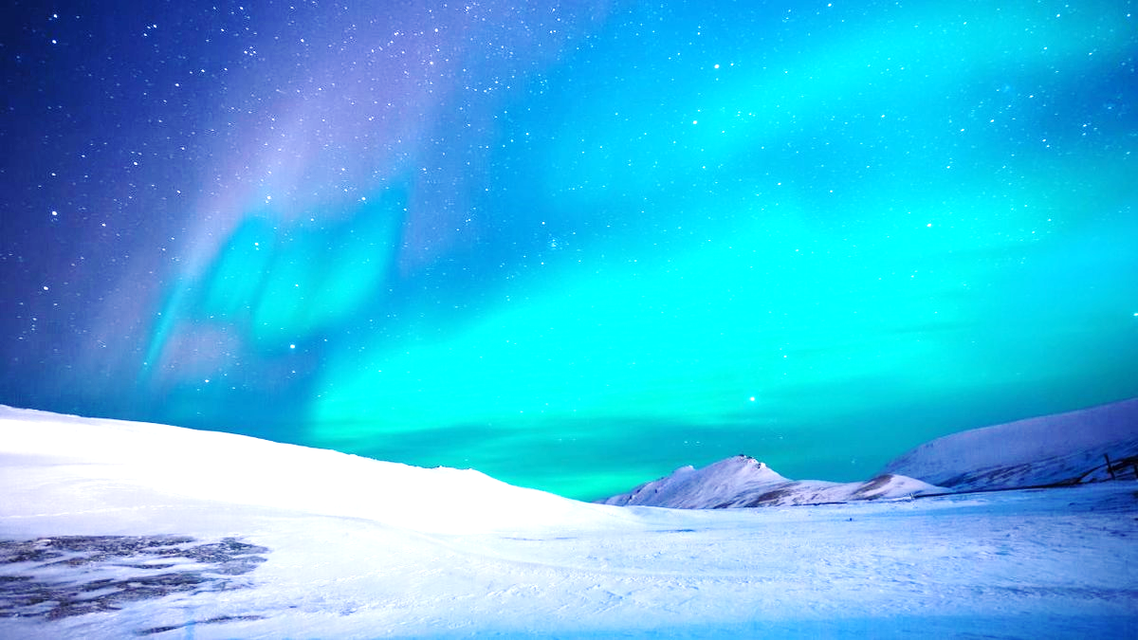

Slide 4
₁к | у | с | т | а | р | н | и | к
 | ₂б | р | у | с | н | и | к | а
₃о | л | е | н | ь
₄с | т | а | д | о
 |  | ₅г | р | ы | з | у | н
₆с | о | б | а | к | а

Slide 5
Кроссворд «Тундра»
 | ₁ л | е | м | м | и | н | г
 | ₂ я | г | е | л | ь
 |  |  | ₃ р | е | з | ь | б | а
 |  |  | ₄ з | и | м | а
 |  | ₅ о | л | е | н | е | в | о | д
 |  | ₆ к | о | м | а | р
₇ н | а | р | т | а
 | ₈ я | р | а | н | г | а

